Slide 1
VAKSINASI DEWASA TINGKATKAN IMUN TUBUH
DR MAJID ROHMAWANTO
PLT KEPALA DINAS KESEHATAN KOTA MAGELANG
RABU, 2 DESEMBER 2020

Slide 4
Vaksin
Produk biologis yang dapat menghasilkan imunitas spesifik untuk penyakit tertentu
Vaksinasi
Pemberian vaksin ke dalam tubuh untuk menghasilkan imunitas spesifik untuk penyakit tertentu
Imunisasi
Proses yang menyebabkan seseorang menjadi imun sehingga tercegah dari penyakit melalui vaksinasi
Istilah vaksinasi dan imunisasi sering dipakai secara bergantian.

Slide 5
Tujuan Vaksinasi
Melindungi seseorang terhadap
penyakit tertentu (intermediate goal, tujuan antara)
Menurunkan prevalensi penyakit
(mengubah epidemiologi penyakit)
Eradikasi penyakit (final goal, tujuan akhir)

Slide 6
Upaya Mencapai Tujuan Akhir (Final Goal)
Kajian epidemiologi
Pemantauan perjalanan penyakit
Keberhasilan program imunisasi
Perbaikan pengelolaan vaksin
Perbaikan mutu & keamanan vaksin
Penguatan surveilans
Imunogenisitas & reaktogenisitas
Cakupan >80%

Slide 7
Mengapa Vaksinasi Penting (WHO, 2020)
Vaksin dapat mencegah penyakit infeksi. Contoh PD3I: BCG, DTP, Polio, Measles, Hepatitis B, Hib, PCV, Influenza , Dengue, dll.
Ketika masyarakat telah diimunisasi untuk mencegah suatu penyakit, maka penyebaran penyakit tersebut akan terhambat. Disebut “herd” = “indirect “ terjadi Kekebalan Komunitas
Ketika masyarakat telah mempunyai kekebalan, maka secara tidak langsung mencegah sebagian masyarakat yang tidak diimunisasi seperti bayi muda dan orang yang menderita defisiensi imun.
Individu
Komunitas
Herd immunity

Slide 8
Keberhasilan Program Imunisasi
Eradikasi penyakit cacar (variola) pada tahun 1980
➔ Imunisasi cacar di stop
Kasus polio tidak ditemukan sejak tahun 2006
➔ Sertifikasi Bebas Polio pada 27 Maret 2014
Eliminasi Maternal Neonatal Tetanus
→ Mei 2016

Slide 9
Konsep Herd Immunity
Herd Immunity atau kekebalan komunitas,
jika sebagian besar komunitas (≥ 80%) telah kebal, maka sebagian kecil (20%) yang belum punya kekebalan ikut terlindung
Alami: Penyebaran penyakit
Hepatitis A sebelum ada vaksinnya
Vaksinasi: variola, polio, tetanus neonatorum
1
2

Slide 12
Manfaat Imunisasi
MANFAAT IMUNISASI
Mencegah penularan penyakit menular
Eradikasi penyakit menular (Variola)
Mengendalikan penularan penyakit (Polio, Morbili)
Setiap 1 Rupiah yang diinvestasikan untuk vaksinasi menghasilkan manfaat 16 Rupiah (16 x lipat)
Setiap anak berhak untuk memperoleh vaksinasi, untuk anak telah dilaksanakan Program Imunisasi Nasional (PIN)

Slide 13
IMUNISASI PADA ORANG DEWASA DI INDONESIA
Imunisasi pada anak secara massal telah dimulai pada tahun 1970 dan telah berkembang menjadi Program Imunisasi Nasional
Imunisasi pada dewasa baru dimulai tahun 2003
Imunisasi dewasa biaya masih ditanggung masyarakat kecuali tetanus dan difteri
IMUNISASI MENINGITIS DALAM PROGRAM KESEHATAN HAJI
Di luar negeri imunisasi dewasa sebagian besar juga ditanggung oleh negara

Slide 14
PELAYANAN IMUNISASI PADA BALITA DAN ANAK SEKOLAH PADA MASAPANDEMI

Slide 15
IMUNISASI COVID 19

Slide 16
Herd Immunity COVID-19
Dicapai dengan vaksinasi COVID-19
Menurut perhitungan untuk mecapai Herd Immunity perlu dilakukan vaksinasi COVID-19 pada sekitar 70% kelompok sasaran
Upaya 3M dan 3T tetap harus dijalankan

Slide 19
Indikasi Imunisasi COVID-19
Perlu Prioritas
Indikasi pada umumnya yang disusun oleh banyak negara:
Petugas kesehatan
Garda depan pelayanan publik
Penyelenggaraan administrasi negara
Kelompok produktif
Kelompok dengan komorbiditas
Kelompok usia lanjut
Kelompok anak?

Slide 20
Kelompok yang (sementara) tidak diimunisasi
Kelompok berpenyakit kronis yang belum terkendali
Penyakit autoimun
Kelompok yang mendapat obat penurun kekebalan tubuh yang dosisnya besar (kanker)
Penentuan layak atau tidak layak imunisasi COVID-19 oleh dokter

Slide 21
Penyediaan vaksin COVID-19 tahun 2021
Jumlah vaksin lebih kecil dari kebutuhan
Negara kaya akan memborong vaksin yang tersedia
WHO mencoba menjembatani dan memeratakan distribusi vaksin
Penyediaan vaksin di Indonesia
Kerjasama dengan pihak lain
Bila telah tersedia produksi dalam negeri (diharapkan 2022)

Slide 22
Efek simpang vaksin COVID-19
Hampir sama dengan vaksin lain, dapat berupa :
Efek lokal : kemerahan, bengkak, nyeri didaerah suntikan
Efek sistemik : demam, sakit kepala
Sampai sekarang belum ada laporan efek simpang yang serius

Slide 23
Kapan Mulai dan Vaksin yang dipakai
Akan ditentukan oleh pemerintah

Slide 24
Layanan imunisasi
Layanan pemerintah : puskesmas, pos imunisasi, rs pemerintah, dll.
Layanan swasta : klinik, dan rs swasta

Slide 25
Peran Tenaga Kesehatan
Menjadi contoh bagi masyarakat untuk menjalani imunisasi
Berperan serta dalam melaksanakan imunisasi
Memberi informasi yang benar sesuai dengan petunjuk kementerian kesehatan
Bila ada informasi yang diragukan harap merujuk ke pusat informasi yang berwenang dan dapat dipercaya.

Slide 26
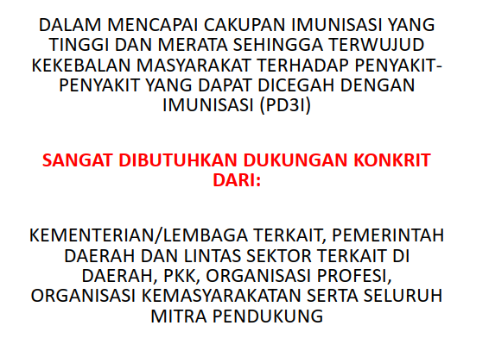

Slide 27
Regulasi Perijinan Vaksin dan Keamanan
Dalam percepatan pengembangan vaksin di masa pandemi, semua tahapan uji klinis harus tetap dilalui untuk mendapat perizinan dari BPOM
Mengingat uji klinis fase III belum selesai dan data efikasi belum ada, maka diharuskan memenuhi persyaratan yang telah diberikan oleh badan internasional serta badan regulator di negara setempat
Hal tersebut diperlukan untuk menjamin keamanan, manfaat dan mutu vaksin

Slide 28
Kesimpulan
Program imunisasi rutin pada bayi, balita dan anak sekolah selama masa pandemi tetap menjadi prioritas
Pelaksanaan program imunisasi rutin pada bayi balita anak sekolah dilaksanakan dengan mengikuti juknis dan protokol kesehatan
Untuk mempercepat penanggulangan COVID-19 di Indonesia selain upaya protokol kesehatan juga diperlukan imunisasi COVID-19
Agar dapat memutus rantai penularan secara menyeluruh perlu dilakukan imunisasi pada sekitar 70% kelompok sasaran
Imunisasi COVID-19 dilakukan pada orang sehat atau yang penyakitnya dalam keadaan terkendali
Tenaga kesehatan menjadi panutan masyarakat dan perlu berpartisipasi dalam menjalankan imunisasi COVID-19

Slide 29
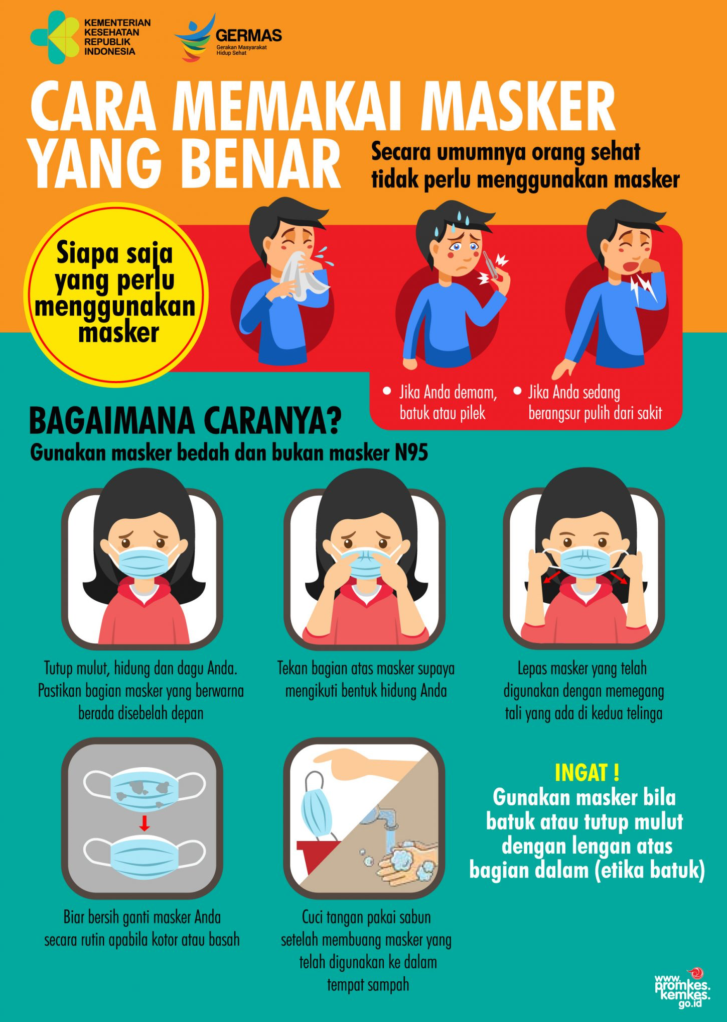
Saat vaksin Covid-19 telah tersedia
Protokol Kesehatan tidak boleh ditinggalkan

Slide 30
TERIMA KASIH

